Slide 1

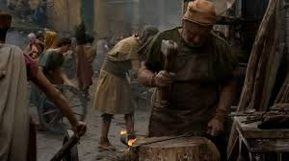
LA DESCENDENCIA DE CAIN
Texto base: Génesis 4:16-22

Slide 2
El texto base dice: Y salió Caín de delante del SEÑOR, y habitó en tierra de Nod, al oriente de Edén.
¹⁷ Y conoció Caín a su mujer, la cual concibió y dio a luz a Enoc; y edificó [una] ciudad, y llamó el nombre de la ciudad del nombre de su hijo, Enoc. ¹⁸ Y a Enoc nació Irad, e Irad engendró a Mehujael, y Mehujael engendró a Metusael, y Metusael engendró a Lamec.
¹⁹ Y tomó para sí Lamec dos mujeres: el nombre de la una [fue] Ada, y el nombre de la otra Zila. ²⁰ Y Ada dio a luz a Jabal, el cual fue padre de los que habitan en tiendas, y [crían] ganados. ²¹ Y el nombre de su hermano [fue] Jubal, el cual fue padre de todos los que tocan arpa y órgano.
²² Y Zila también dio a luz a Tubal-Caín, acicalador de toda obra de bronce y de hierro: y la hermana de Tubal-Caín fue Naama.

Slide 3
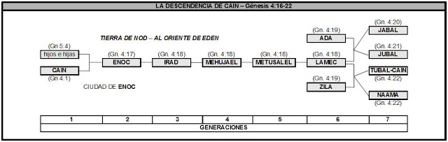
Note que tanto Caín como Enoc, solamente engendraron un hijo varón, y así sucedió con sus descendientes hasta la quinta generación.
Yo le pregunto: ¿Si estos tuvieron un hijo, con quien se casaron?
Lea Gen.5:4. ¡Indudablemente que se casaron con una de sus tías! Pero Caín y Set lo hicieron con sus hermanas. Por tanto, si fue así, Adán al menos tuvo ocho hijas

Slide 4
He aquí un comentario corto sobre Caín:
1). Los primeros habitantes de la tierra no tuvieron otra elección sino casarse con sus hermanos y hermanas a fin de cumplir la orden divina: "Fructificad y multiplicaos" (ver Hec.17:26). Posteriormente se prohibieron tales casamientos (ver Lev.18:6-17).
2). El hecho de que Dios no rehusara descendientes al desobediente y réprobo Caín es otra evidencia de su carácter misericordioso (Sal.145:9; Mat,5:45). El nombre "Enoc" puede significar "dedicación" o "consagración"; también puede significar "iniciación".
3). Lutero pensaba que la madre puede haber elegido el nombre Enoc, para expresar así la esperanza de que su hijo pudiera ser un augurio de bendición para su hogar entristecido.

Slide 5
4). Es posible que su intento de fundar una ciudad puede haber sido dictado por un deseo de desafiar la maldición que lo condenaba a una vida errante. Es digno de notarse que la primera "ciudad" del mundo fue fundada por el primer asesino del mundo, un individuo perversamente impenitente cuya vida, plenamente dedicada al mal y sin ninguna esperanza, transcurrió desafiando a Dios.
5). Así se torció el plan de Dios de que el hombre viviera en medio de la naturaleza y contemplara en ella el poder y la majestad del Creador. Muchos males de hoy en día son el resultado directo de un amontonamiento antinatural de seres humanos en las grandes ciudades, donde predominan los peores instintos del hombre y donde florecen vicios de toda clase. Al dar a la ciudad el nombre de su hijo Enoc, "dedicación" o "iniciación", evidentemente Caín la consagró a la realización de sus ambiciones pecaminosas.

Slide 6

Note la diferencia en cuanto a la descendencia de las dos familias, Los «hijos de Dios», y los «hijos de los hombres»
1). Como ya vimos, los descendientes de Caín (o sea, los hijos de los hombre) solamente se menciona que tuvieron un hijo.
2). Los hijos de Dios si se menciona que tuvieron «otros hijos e hijas». Veamos:
Gén.5: Adán, verso 4. «tuvo otros hijos e hijas:
Set, verso 7. «tuvo otros hijos e hijas».
Enós, verso 10. «tuvo otros hijos e hijas».
Cainán, verso13. «tuvo otros hijos e hijas».
Mahalaleel, verso 16. «tuvo otros hijos e hijas».
Jared, verso 19. «tuvo otros hijos e hijas».
Enoc, verso 22. «tuvo otros hijos e hijas» Etc. Etc.
La pregunta es: ¿Porqué razón, Moisés no incluyó la genealogía completa de los descendientes de Caín, ni sus años de vida, pero si en la genealogía de Set?

Slide 7
1). Recordemos que Moisés escribió Génesis en el 2500 después de la creación.
2). Moisés escribió estas cosas sin ser testigo presencial de estos hechos, le fueron revelados por Dios (lea 2Tim. 3:16).
Nota. Lo más probable es que Dios no se lo haya revelado, o que Moisés lo pasó por alto. Pero el hecho de que Moisés menciona en Gén.6:2, que «viendo los hijos de Dios que las hijas de los hombres eran hermosas, tomaron mujeres, escogiendo entre todas».
Recuerda también que estas dos familias la de Caín y la de Set, vivieron paralelas, y las evidencias Bíblicas nos dicen que muchos tanto hombres como mujeres fueron atraídos por la impiedad de los desobedientes.

Slide 8
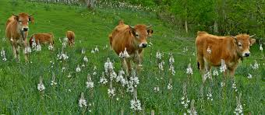
Esta descendencia que aunque sobre ellos pesaba la maldición de la tierra dada a Caín, fueron prósperos en otros aspectos, se menciona específicamente tres profesiones que ejercieron:
Ganadería. Descendientes de Jabal «habitan en tiendas y crían ganado» (verso.20).
Esta era la determinación de Dios al decir a Caín "errante y extranjero serás en la tierra". Aunque Caín fundó una ciudad para su hijo Enoc, su sino fue el ser nómada en la tierra.

Slide 9
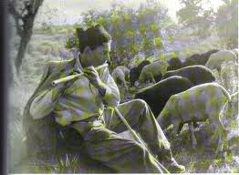
Músicos. Jubal, «padre de todos los que tocan flauta» (verso.21).
La música es una actividad que también podría estar ligada al pastoreo, si recordamos la afición musical de David al pastorear el ganado de su padre.

Slide 10
Fundidores. Tubal Caín. «Artífice de todo instrumento cortante de bronce y de hierro» (verso 22).
Aprendieron a "martillar" los metales para realizar instrumentos que pueden ser usados para la guerra o como herramientas de trabajo.

Slide 11
A pesar de las profesiones a las que se dedicaron los descendientes de Caín, en la sexta generación, o sea, en Lamec, el último descendiente de Caín, encontramos aún el sentimiento que produjo la maldición de Caín, lo cual produjo un resentimiento contra Dios (lea los versos 13,14).
La violencia homicida está aún enquistada en esta descendencia como resultado de la frustración por no realizar lo que él desea.
Versos 23,24. Un día, Lamec dijo a sus mujeres: "Ada y Zila, oíd mi voz; mujeres de Lamec, escuchad mis palabras: A un hombre maté por haberme herido y a un joven por haberme golpeado. ²⁴ Si siete veces será vengado Caín, Lamec lo será setenta veces siete". (RV 95).

Slide 12

Considerando el tiempo entre generaciones en 100 años en la genealogía de Caín, podríamos hablar que la generación de los hijos de Lamec serían contemporáneos de Matusalén, en la descendencia de Set.
Con sobrada razón Ge. 6:4,5 dice: Había gigantes en la tierra en aquellos días, y también después que se llegaron los hijos de Dios a las hijas de los hombres, y les engendraron hijos. Estos fueron los valientes que desde la antigüedad fueron varones de renombre. ⁵ Y vio Jehová que la maldad de los hombres era mucha en la tierra, y que todo designio de los pensamientos del corazón de ellos era de continuo solamente el mal.

Slide 13
Patriarcas y Profetas en la p. 679 70, 78 dice: «Hay razones para creer que esta palabra hebrea (gigantes) puede provenir de la raíz nafal, y que los nefilim eran "violentos" o terroristas más bien que "gigantes" debido a su físico.
Puesto que en aquellos días todos los seres humanos eran de gran estatura, debe tratarse aquí más bien del carácter que de la altura. Por regla general, los antediluvianos estaban dotados de gran vigor físico y mental.
Esos individuos (fruto de la mezcla entre los hijos de los hombres con las hijas de Dios), renombrados por su sabiduría y habilidad, persistentemente consagraban sus facultades intelectuales y físicas a la complacencia de su propio orgullo y pasiones y a la opresión de sus prójimos»

Slide 14
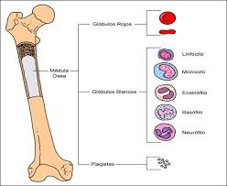

Lo siguiente es extraído del CBA. No quedaba nada bueno en los hombres. Estaban «corrompidos hasta la médula» (Sustancia blanda situada en el interior de los huesos). Sus mismos "pensamientos" estaban compenetrados del mal.
La palabra "pensamientos" viene de yetser, que significa "invención" o "formación" y se deriva del verbo "inventar", "formar", yatsar.

Slide 15

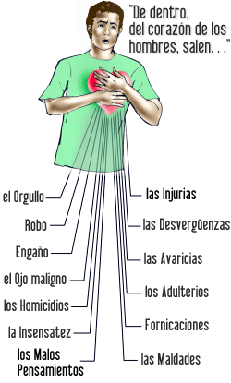
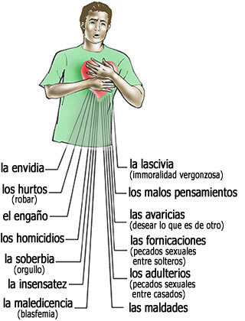
Estos malos pensamientos eran el producto de un corazón malo. Jesús dijo:
"Del corazón salen los malos pensamientos", y observó que producen los "homicidios, los adulterios, las fornicaciones, los hurtos, los falsos testimonios, las blasfemias" (Mat 15:19). El corazón era considerado popularmente como el centro de las facultades más nobles de la mente: la conciencia y la voluntad. Un "corazón" contaminado a la larga o a la corta infecta toda la vida.

Slide 16
De continuo.
Literalmente "cada día" o "todo el día".
Esto presenta el pináculo de la triste descripción de la impiedad de los descendientes de Caín. Si esta expresión no describe una depravación total, ¿de qué otro modo se la podría expresar?
Aquí encontramos que el mal reinaba supremo en el corazón, en los "pensamientos" y en las acciones. Con muy pocas excepciones, lo que predominaba en todas partes era el mal, pero no en forma pasajera sino permanente, no meramente en el caso de unos pocos individuos sino en la sociedad en conjunto.
Esto se produjo porque los hombres ignoraron "voluntariamente" la palabra de Dios (2Pe 3:5). Ya que Los «hijos de Dios» todo el tiempo les trasmitieron la voluntad de Dios durante nueve generaciones, principalmente a través de Noé.

Slide 17
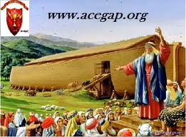

Conclusión.
Toda la descendencia de Caín terminó en el diluvio sin esperanza de salvación, ya que desoyeron la invitación de Dios y lo demostraron al no engrasar al arca que Dios mandó construir como un medio se salvación, lo que si hicieron los animales que no tenían uso de razón.
Este es un ejemplo para todos los que vivimos en este tiempo, Dios nos ama y quiere salvarnos. Pero como dijo Dios a Noé: «No contenderá mi espíritu con el hombre para siempre, porque ciertamente él es carne; mas serán sus días ciento veinte años». Para nosotros el tiempo de gracia termina cuando se termine de predicar el Evangelio en todo el mundo
(lea Mat.24:14).

Slide 18


Mi oración y deseo es que no permitas que pasen los días y los años sin decidirte por Cristo. El tiempo de gracia ya casi se termina y Jesús pronto vendrá por segunda vez. Que Dios te bendiga. En cristo Jesús. Amen.

